Slide 1

JALカード上級会員専用情報サイト
MEDIA GUIDE

Slide 2




01 agora plus とは
02 広告 について
03 入稿規定・お問い合わせ先
Index
Copyright© 2025 JAL BRAND COMMUNICATIONS CO., LTD. All Rights Reserved ｜

Slide 3
agora plusとは
Introduction
01
Copyright© 2025 JAL BRAND COMMUNICATIONS CO., LTD. All Rights Reserved ｜

Slide 4
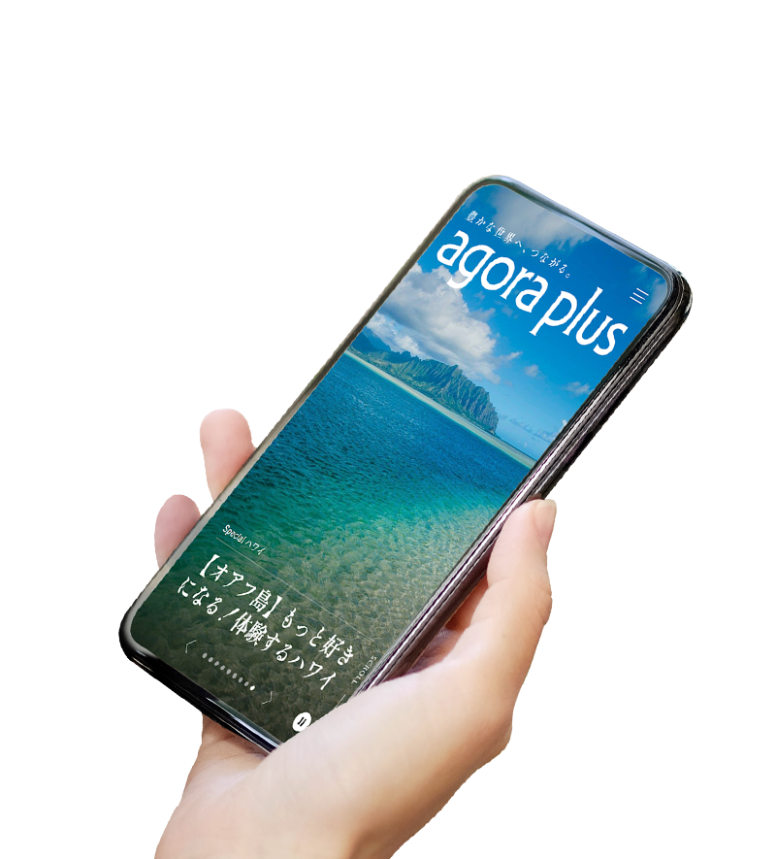

コンセプト
豊かなライフスタイルを創造する、
コミュニケーションツール
1991年にJALファーストクラス機内誌として創刊し、JALカード上級会員向けに約80万部を発行してきた「AGORA」。2023年からは、スマートフォンをはじめ、パソコンやタブレットでご覧いただけるデジタル（HTML）版会員専用サイト「agora plus」として配信しています。
冊子版の名称に「plus」を加えることで、さらに充実したコンテンツをお届けすること、そして未来に向けた進化系の媒体であることを表現しました。
紙からデジタルへ。情報の発信も、読者とのコミュニケーションも、新たなフェーズへと変化しています。いつでも、どこからでもアクセスできるスマートフォンファーストの設定により、よりタイムリーに、より身近に情報をお届けできるようになっています。例えば、掲載場所や掲載商品、JALグループのキャンペーン情報をすぐに確認できたり、動画で臨場感を味わっていただけるなど、便利にご利用いただけます。
また、JALグループならではの機長の講話や格納庫を見学できる「航空教室」などの閲覧者限定イベント、さらに将来的には会員一人一人のニーズに合わせた1to1マーケティングを視野に入れ、日々の生活をより楽しく豊かに彩るJALグループのデジタルサイトとして、さまざまなチャレンジをしていきたいと考えています。
「agora plus」に触れる時間が会員の皆さまにとってより充実した喜びとなるように、そして、紙の冊子では成し得なかった世界の広がりによって、JALグループと読者の皆さまとの距離がより近くなることを願っております。
株式会社JALカード
Copyright© 2025 JAL BRAND COMMUNICATIONS CO., LTD. All Rights Reserved ｜

Slide 5

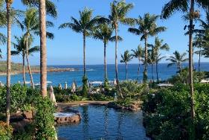
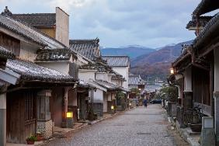


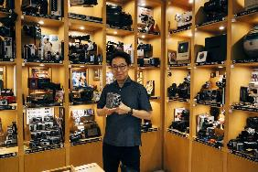
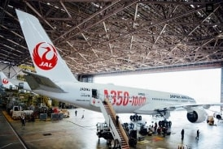
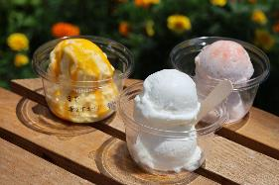
コンテンツ
冊子版から続く人気企画
Special
日本紀行
コックピット日記
海外の文化、自然、歴史、その土地に生きる人を美しい画像や動画と共に紹介。agora plusならでは視点で”新しい発見”の旅を提案する。
伝統や歴史、自然や今注目のスポットを土地の魅力とともに深掘り。次の旅計画にお役立ていただける情報をご用意しています。
JAL機長5名によるリレーエッセイ。現役機長の体験に基づく内容は、ここでしか知ることができない貴重な話題が満載。
本年からの新企画
冊子版から続く人気企画、海外旅「Special」、国内旅「日本紀行」、JAL機長によるリレーエッセイ「コックピット日記」をはじめ、豊かな暮らしのヒントが詰まったコラムやJALグループの商品・サービス情報などを、美しい画像とともにタイムリーにお届けしています。
コンテンツは閲覧者の反応を見ながら変更し、常に読みたくなるような工夫を凝らしています。
月２回、毎月13日と27日に配信*
* : 土・日・祝日の場合は翌営業日
話題を追いかけろ！
みんなのJALライフ＆読者投稿
デリシャス・マルシェ
いま話題のモノ・コト・場所などから毎月1テーマをピックアップ。誰かに話したくなる、豆知識になる話題をお届けします。
旅先で、日常で。あらゆる角度からJALグループの舞台裏をお伝えする連載企画。読者からの投稿コーナーも。
おいしい食との出合いは旅の醍醐味の一つ。その土地ならではの逸品を紹介すると共に、産地直送の味を楽しんでいただくお取り寄せ企画。
Copyright© 2025 JAL BRAND COMMUNICATIONS CO., LTD. All Rights Reserved ｜

Slide 6
閲覧者属性 ①
閲覧対象
JALグローバルクラブおよび、JALカード CLUB-Aカード、
CLUB-Aゴールドカード、プラチナ会員。
JALカード会員350万人のうち、約40％が閲覧対象会員
閲覧者の特徴
1人あたりのカード利用額
（2023年度）
・社会の中枢で活躍する40～60代男性が中心
・日常でのカード利用も多く購買力が高い富裕層
・マイルを豊富に保有して活用している
・海外、国内問わず旅が好きで、それらのトピックスに
興味がある
出典：月刊『消費者信用2024年9月号』より引用して作成
(単位：万円）
Copyright© 2025 JAL BRAND COMMUNICATIONS CO., LTD. All Rights Reserved ｜

Slide 7
閲覧者属性 ②
30代
以下
2,000万円
以上
女性
男性
70代
以上
1,500万円
以上
499万円
未満
40代
性別
年代
世帯年収
60代
1,000万円
以上
50代
500万円以上
約70%が男性会員
約80%が40～60代
約半数が世帯年収1,000万円以上
プラチナ
東京都
経営者・役員
その他
その他
会員
種別
居住地区
役職
CLUB-A
ゴールド
部長
クラス
神奈川県
一般社員
課長
クラス
北海道
大阪府
係長・主任
クラス
埼玉県
千葉県
約半数がゴールド会員＋プラチナ会員
約半数が一都三県に居住
約半数が役職付き
出典：2023年度閲覧者および同年度JALカード実施のアンケート調査結果をもとに作成
Copyright© 2025 JAL BRAND COMMUNICATIONS CO., LTD. All Rights Reserved ｜

Slide 8
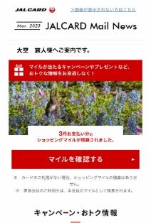
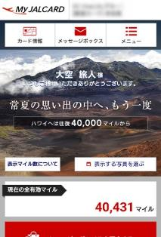



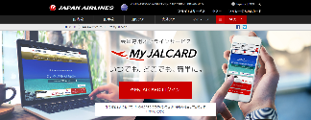

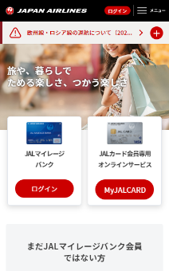
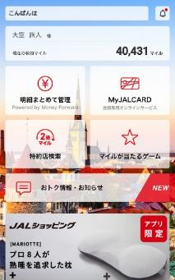
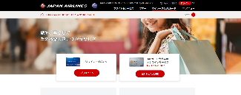

流入元プラットフォーム
メールニュース
JALカード会員専用オンラインサービス
MyJALCARD
JALCARD Mail Newsは、200万人以上に配信しているメールニュース。月４回、記事にダイレクトに遷移するURLを掲載して配信。スマートフォンでストレスなく、どこでも手軽にご覧いただくことができます。
月間400万PV。ショッピングマイルの確認やキャンペーン参加など、JALカードに関するサービスがご利用いただけます。
JAL Webサイト
JALカードアプリ
月間2億PV、1日あたり100万UUを誇る航空券の予約サイトよりアクセス。「マイレージ＆JALカード」内のバナーからにagora plusサイトへ。
その他、自社の会員コミュニケーションで随時発信するとともに、JAL機内誌スカイワードや機内モニター、SNSも活用して流入を図っています。また、会員以外にも閲覧が可能な"お試し版"で将来の閲覧者にも発信して、先の流入拡大につなげるように努めています。
ショッピングマイルの確認や各種お手続きがスムーズにできる、便利なJALカード公式スマートフォンアプリです。「MyJALCARD」よりagora plusサイトへアクセス。
Copyright© 2025 JAL BRAND COMMUNICATIONS CO., LTD. All Rights Reserved ｜

Slide 9
広告について
Advertisement
02
Copyright© 2025 JAL BRAND COMMUNICATIONS CO., LTD. All Rights Reserved ｜

Slide 10










広告掲載位置
メニュー
トップページ
一覧ページ
記事ページ内
メニュー
01
メニュー内
07
トップページ
02
スライダー
(agora plusオリジナルタイアップ記事限定）
02
RECENT TOPICS
(agora plusオリジナルタイアップ記事限定）
05
03
01
04
04
MV下広告
05
画面下追従広告
06
動画広告（YouTube）
各一覧ページ
06
07
ヘッダー下広告
記事ページ内
08
記事詳細下部
03
※01、04~08（06の動画広告を除く）についてはタイアップ記事、ご指定のリンクのどちらでも可。
08
タイアップ記事について
貴社のご希望・ご予算をお伺いし、
agora plusの編集部がオリジナルの記事を制作。国内外取材、スタジオ撮影、人物インタビューなど訴求効果の高い構成についてもご提案が可能です。
Copyright© 2025 JAL BRAND COMMUNICATIONS CO., LTD. All Rights Reserved ｜

Slide 11


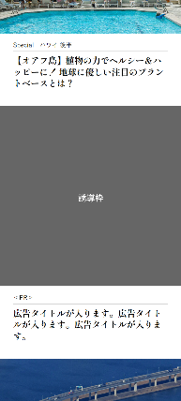
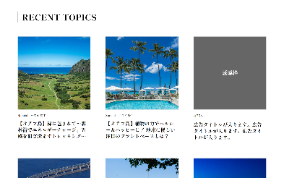
広告枠 ①（タイアップ記事専用枠）
02
スライダー
(agora plusオリジナルタイアップ記事限定）
03
RECENT TOPICS
(agora plusオリジナルタイアップ記事限定）
(PC)
(PC)
(SP)
(SP)
掲載個所 | 最大表示数
トップページ | 1枠/1社 ※02&03でローテーション
掲載個所 | 最大表示数
トップページ | 1枠/3社 ※02&03でローテーション
Copyright© 2025 JAL BRAND COMMUNICATIONS CO., LTD. All Rights Reserved ｜

Slide 12
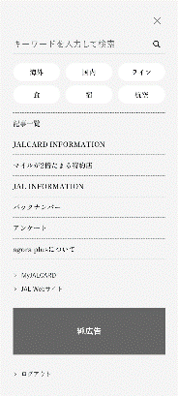
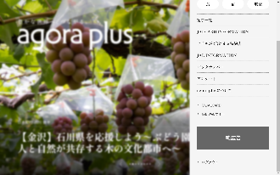

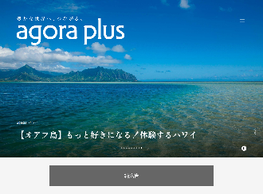
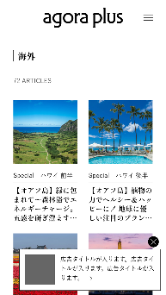
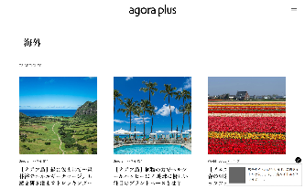
広告枠 ②（バナー）
01
メニュー内
04
MV下広告
05
画面下追従広告
(PC)
(PC)
(PC)
(SP)
(SP)
(SP)
掲載個所 | サイズ | 最大表示数
メニュー | 320×100 | 1枠/2社
掲載個所 | サイズ | 最大表示数
トップページ | (SP)320x100 (PS)800x100 | 1枠/2社
掲載個所 | サイズ | 最大表示数
トップページ | 130x130 | 1枠/1社
Copyright© 2025 JAL BRAND COMMUNICATIONS CO., LTD. All Rights Reserved ｜

Slide 13
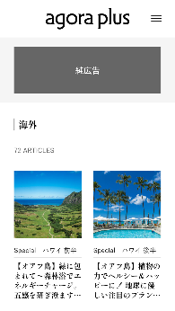
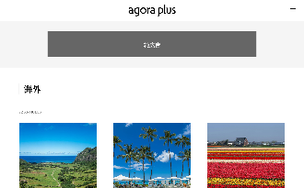
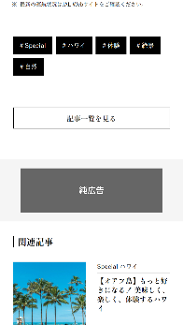
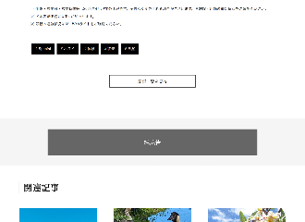
広告枠 ②
広告枠 ②（バナー）
07
ヘッダー下広告
08
記事詳細下部
(PC)
(PC)
(SP)
(SP)
掲載個所 | サイズ | 最大表示件数
各一覧ページ | (SP)320x100 (PS)800x100 | 1枠/2社
掲載個所 | サイズ | 最大表示
記事ページ内 | (SP)320x100 (PS)800x100 | 1枠/2社
Copyright© 2025 JAL BRAND COMMUNICATIONS CO., LTD. All Rights Reserved ｜

Slide 14
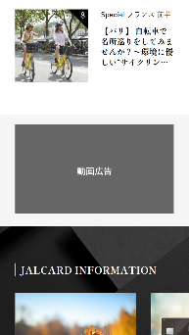
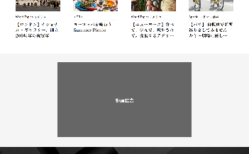
広告枠 ③ （動画）
06
動画広告（YouTube）
動画広告に関しては、広告主のYouTubeアカウント内に広告主制作の動画を格納いただき、agora plusサイトからリンクする方式となります。
動画の内容に関しては事前審査がございますので、予めご了承ください。
(PC)
(SP)
掲載個所 | サイズ | 最大表示
フッター | 16:9 | 1社
Copyright© 2025 JAL BRAND COMMUNICATIONS CO., LTD. All Rights Reserved ｜

Slide 15
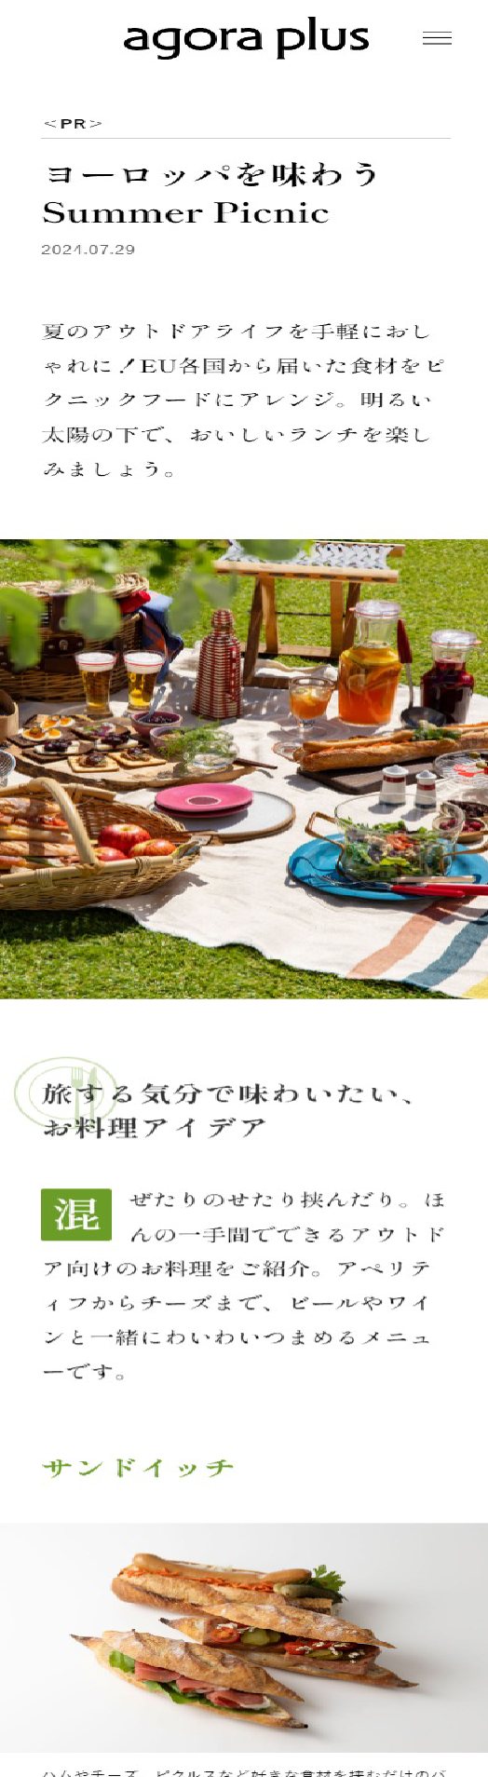
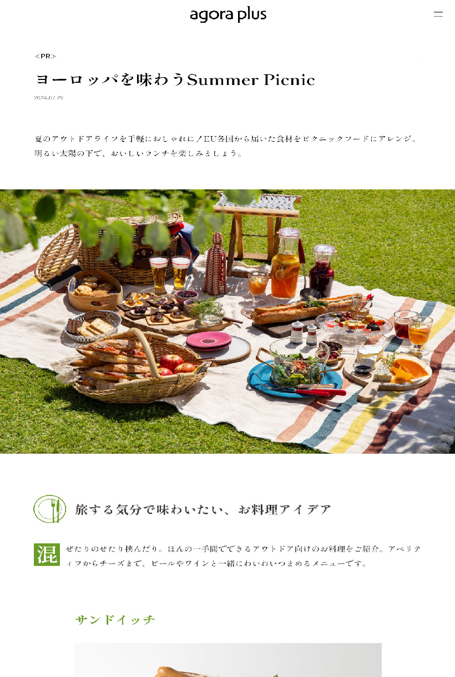
掲載事例
SOPEXA JAPON株式会社 様
記事コンテンツ ”ヨーロッパを味わう Summer Picnic“
02
スライダー
03
RECENT TOPICS
期間 | PV数 |  | 直帰率
1か月 | 3,313 | モバイル：1,904 | 3.6%
 |  | PC：1,352 | 8.0%
 |  | タブレット：57 | 1.8%
[ Summary ]
今回の該当記事に関して、食コンテンツ全体のPV数の中で約45％を占めており、また直帰率も全体と比較しても低い状況であったため、期間中に関心をもって閲覧いただくことができました。
(SP)
(PC)
Copyright© 2025 JAL BRAND COMMUNICATIONS CO., LTD. All Rights Reserved ｜

Slide 16
広告料金
26年3月掲載分まで
料金／掲載枠 | タイアップ記事 通常版（02,03） ※1,500ページビュー保証 | タイアップ記事 シンプル版（02,03） ※1,500ページビュー保証 ※記事のフォーマットは固定 | バナー（01,04,07,08） ※指定URLリンクの場合 | 追従バナー（05） | 動画（06）
掲載料 | ¥300,000 | ¥300,000 | ¥200,000 | ¥300,000 | ¥300,000
制作費 | ¥500,000 | ¥300,000 | ¥150,000 | ¥100,000 | ¥100,000
合計 | ¥800,000 | ¥600,000 | ¥350,000 | ¥400,000 | ¥400,000
【広告共通】
※タイアップ記事広告への専用枠は、02スライダー枠、並びに03RECENT TOPICS枠限定です（但し、同期間に他広告主の出稿が無い場合は、各バナー枠（01.04.07.08）からも遷移する場合もございます）
また、掲出枠の指定はいただけません。同期間に広告掲載が複数社以上の場合、掲出枠の運用は弊社にご一任いただきます。
※各広告枠には本数に限りがございます。
※上記制作費に関しては、全てレポート費用を含みます。バナー広告を広告主にて作成いただく場合、サイトアップ費用並びにレポート費用をいただきます。
※掲出期間は掲出開始から30日間を予定しております。
※上記金額は26年3月まで掲出の料金となります。 26年4月以降は新料金に改定予定ですのであらかじめご了承願います。
※料金は税別表記となります。
【タイアップ記事広告】
※上記タイアップ記事広告の制作費に関しては、保有素材を前提とした制作の料金となります。取材、撮影、人物起用などご要望に応じて別途費用が必要となります。
※上記掲出期間中に広告の閲覧が1,500ページビューに達しない場合、掲載期間を延長します。延長期間は1,500ページビューに到達した時点で終了するものとし、また、当該延長期間は掲載内容を考慮し事前に広告主との協議で最長の期間を設定いたします。
※タイアップ記事広告にはそれぞれ［PR］表記が入ります。
※記事構成、ページ数、掲載画像点数やテキストの分量は、掲載内容に応じて編集部にご一任いただきます。
【動画】
※動画に関しては、広告主保有の動画放映を前提としております。映像内容に関しては事前に審査がございます。また弊社での動画作成をご希望の場合は、内容を踏まえ別途お見積させていただきます。
その他、ご不明な点がございましたら営業担当にお問い合わせください。
Copyright© 2025 JAL BRAND COMMUNICATIONS CO., LTD. All Rights Reserved ｜

Slide 17
入稿規定・お問い合わせ先
Regulations and Contact information
03
Copyright© 2025 JAL BRAND COMMUNICATIONS CO., LTD. All Rights Reserved ｜

Slide 18
制作スケジュールの目安
タイアップ記事制作の場合
掲載の
約3か月前
2か月半～2か月前
約50日前
約40日前
約25日前
約10日前～
お申込み締切
オリエン、
素材手配
内容確認、
構成内容決定
制作
初校確認、
修正対応
再校確認お戻し
校了、
テストアップ
サイト
掲出
バナー広告制作の場合
掲載の
約3週間前
約2週間～10日前
約1週間～5日前
オリエン、
素材手配
原稿制作期間
原稿確認
→お戻し
修正対応
再校確認
→校了
サイト
掲出
動画制作の場合
掲載の
約4か月前(目安)
約4か月前～
約2週間前
お申込み締切
オリエン、構成内容(台本)作成、
撮影、編集、MA等
完成・素材納品
サイト
掲出
※撮影の有無等、内容によってスケジュールが変わりますので詳しくはお問い合わせください。
Copyright© 2025 JAL BRAND COMMUNICATIONS CO., LTD. All Rights Reserved ｜

Slide 19
入稿規定
【バナー広告（媒体制作の場合）】
以下情報をご連携ください
▼必要情報
メインテキスト/メイン画像/サブテキスト（※）/サブ画像（※）
▼備考
（※）の要素は必須ではありません
メインテキスト、サブテキストあわせて10字～25字程度
※デザイン次第のためあくまでも参考程度でお願いします（迷うことがあればひとまずご連携いただいて問題ございません）
バナーには【PR】表記がございます
▼バナーのトーンマナーについて
agora plusに掲載するバナーとして、以下を厳守してください
訴求内容を直感的に認知してもらえる画像を使用ください。バナー内に含める画像は最大2枚まで
使用するフォントは「ゴシック体」 or 「明朝体」のみです。POP体は使用を避けてください（ロゴに使用されている場合を除く）
イラスト・キャラクターは原則使用できません（実物が出せないかつ代替で表現できない場合を除く）
ポップに寄りすぎないデザインを意識してください
余白を広めにとり、余裕のあるデザインを意識してください
Copyright© 2025 JAL BRAND COMMUNICATIONS CO., LTD. All Rights Reserved ｜

Slide 20
入稿規定
【画像サイズについて】
・納品時の画像サイズは以下を参考にご準備お願いします。また原稿内に【PR】表記をお願いします。
※トリミングは弊社で対応しますので、以下サイズ以上（72dpi）あれば問題ございません
バナー画像サイズ
バナー種類 | サイズ | 比率 | 備考
バナー汎用(pc) | 800×100 | 8 : 1
バナー汎用(sp) | 682×212 | 16 : 5
記事画像サイズ
種類 | サイズ | 比率 | 備考
記事MV(PC) | 1920×1280 | 3 : 2
記事MV(SP) | 800×1068 | 3 : 4
記事内画像（P02／中サイズ） | 1120×748 | 3 : 2
記事内画像（P02以外の画像） | 800×(フリー) | (備考欄参照) | ・比率は基本的に以下の中のサイズから選ぶ ※理由がある場合は考慮不要 例）正方形：1:1(縦800px) 横長：3:2(縦534px) 縦長：4:6(縦1196px) / 3:4(縦1068px)
YouTube動画サムネイル | 1088×612 | 16 : 9
素材納品スケジュール
サイト掲出(予定)日の約2週間前までにデータをご準備願います。 ※納品前に事前に掲載内容審査がございます。詳しくは営業担当へご確認ください。
他、ご不明な点がございましたら、営業担当へお問い合わせください。
Copyright© 2025 JAL BRAND COMMUNICATIONS CO., LTD. All Rights Reserved ｜

Slide 21
お問い合せ先
〒140-8643 東京都品川区東品川2-4-11 野村不動産天王洲ビル
株式会社JALブランドコミュニケーション
マーケティング部 営業グループ
03-5460-3990
Jbc_ad@jal.com
※電話は繋がりづらい場合は、弊社営業担当へお問い合わせください。
Copyright© 2025 JAL BRAND COMMUNICATIONS CO., LTD. All Rights Reserved ｜

